Slide 1
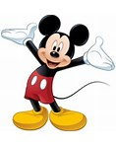
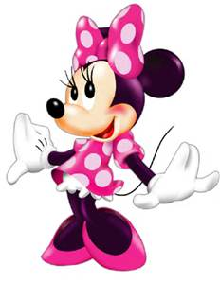
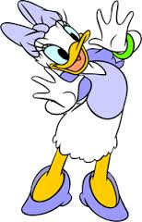
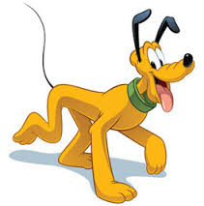
Ma Sacrée famille
Mon père
Ma mère
Moi
Mickey Mouse
Mini Mouse
Mon frère
Donald Duck
Ma soeur
Mon chien
Goofy
daisy
pluto

Slide 2
Ma mère a 36 ans.

Slide 3
Mon père a 36 ans

